Slide 1

CHÀO MỪNG CÁC EM ĐẾN VỚI TIẾT DẠY NGỮ VĂN 8

Slide 2
TIẾNG VIỆT
TÌNH THÁI TỪ

Slide 3
I. Chức năng của tình thái từ
1. Tình thái từ là gì?
a/ Ví dụ:
Quan sát những từ in đỏ trong các ví dụ sau và trả lời câu hỏi

Slide 4
a/ - Mẹ đi làm rồi à ?
b/ Mẹ tôi vừa kéo tay tôi, xoa đầu tôi hỏi, thì tôi oà lên khóc rồi cứ thế nức nở. Mẹ tôi cũng sụt sùi theo:
- Con nín đi !
(Nguyên Hồng, Những ngày thơ ấu)
c/ Thương thay cũng một kiếp người ,
Khéo thay mang lấy sắc tài làm chi !
(Nguyễn Du, Truyện Kiều)
d/ - Em chào cô ạ !

Slide 5
Nếu ta lược bỏ các từ in đậm thì ý nghĩa của câu có gì thay đổi ?
a) - Mẹ đi làm rồi
à ?
Không tạo được câu nghi vấn
b) Mẹ tôi vừa kéo tay tôi, xoa đầu tôi hỏi, thì tôi oà lên khóc rồi cứ thế nức nở. Mẹ tôi cũng sụt sùi theo:
- Con nín
(Nguyên Hồng, Những ngày thơ ấu)
đi !
Không tạo được câu cầu khiến
Thương
c) cũng một kiếp người,
mang lấy sắc tài làm chi!
(Nguyễn Du, Truyên Kiều)
thay
Không tạo được câu cảm thán
Khéo
thay

Slide 6
=> Câu nghi vấn
a/ - Mẹ đi làm rồi à?
b/ Mẹ tôi vừa kéo tay tôi, xoa đầu tôi hỏi, thì tôi oà lên khóc rồi cứ thế nức nở. Mẹ tôi cũng sụt sùi theo:
- Con nín đi!
(Nguyên Hồng, Những ngày thơ ấu)
c/ Thương thay cũng một kiếp người ,
Khéo thay mang lấy sắc tài làm chi !
(Nguyễn Du, Truyện Kiều)
=> Câu cầu khiến
=> Câu cảm thán

Slide 7
d. Em chào cô ạ !
=> Thái độ kính trọng, lễ phép

Slide 8
- Mẹ đi làm rồi à ? | - Mẹ đi làm rồi.
- Con nín đi ! | - Con nín.
Thương thay cũng một kiếp người, Khéo thay mang lấy sắc tài làm chi ! | Thương cũng một kiếp người, Khéo mang lấy sắc tài làm chi !
- Em chào cô ạ ! | Em chào cô !
→ TÌNH THÁI TỪ

Slide 9
b/ Nhận xét:
- Tình thái từ là những từ được thêm vào câu để cấu tạo câu nghi vấn, câu cầu khiến, câu cảm thán và để biểu thị sắc thái tình cảm của người nói.
- Vị trí: thường đứng ở cuối câu

Slide 10
2. Một số tình thái từ thường gặp:
- Tình thái từ nghi vấn: à, ư, hả, hử, chứ, chăng,…
- Tình thái từ cầu khiến: đi, nào, với,…
- Tình thái từ cảm thán: thay, sao,…
- Tình thái từ biểu thị sắc thái tình cảm: ạ, nhé, cơ, mà,…

Slide 11
Trong các câu dưới đây, từ nào (trong các từ in đậm) là tình thái từ, từ nào không phải là tình thái từ? ( Bài tập 1 )
Em thích trường nào thì thi vào trường ấy!
Nhanh lên nào, anh em ơi!
Làm như thế mới đúng chứ !
Tôi đã khuyên bảo nó nhiều lần rồi chứ có phải không đâu.
Cứu tôi với !
g) Nó đi chơi với bạn từ sáng.
h) Con cò đậu ở đằng kia.
i) Nó thích hát dân ca Nghệ Tĩnh kia.

Slide 12
Thảo luận : Em hãy nêu sự giống nhau và khác nhau giữa thán từ với tình thái từ ?
Giống nhau:
Đều biểu thị tình cảm, cảm xúc của người nói.
Khác nhau
Thán từ
- Thường đứng ở đầu câu.
- Có khi nó được tách ra thành một câu đặc biệt.
Tình thái từ
- Thường đứng ở cuối câu.
- Không thể tách thành câu đặc biệt.

Slide 13
Lưu ý: phân biệt tình thái từ với các từ đồng âm khác nghĩa, khác từ loại
Phân biệt nào tình thái từ với nào đại từ nghi vấn, nào thán từ
Phân biệt chứ tình thái từ với chứ quan hệ từ
Phân biệt đi tình thái từ với đi là động từ

Slide 14
Đặt câu có sử dụng tình từ thái phù hợp với quan hệ xã hội trong các tình huống sau (Bài tập 4/ SGK 83)
II. Sử dụng tình thái từ
1. Ví dụ:

Slide 15
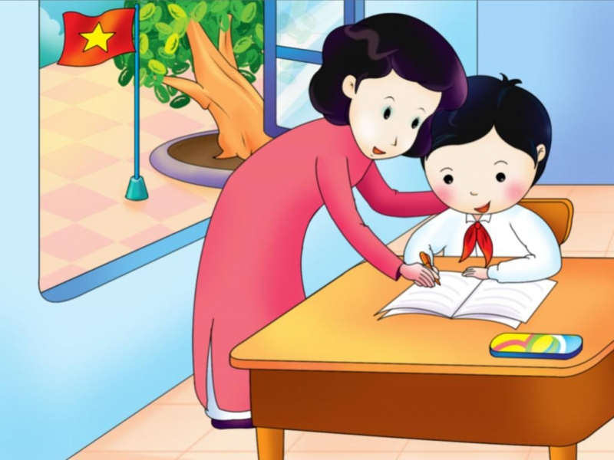

Đặt câu có sử dụng tình từ thái phù hợp với quan hệ xã hội trong các tình huống sau (Bài tập 4)
1
2
Em cảm ơn cô vì đã hướng dẫn em làm bài tập này ạ!
Bạn giúp mình làm bài tập này nhé?

Slide 16

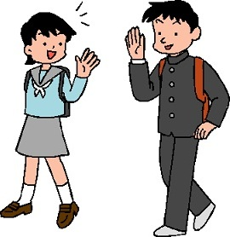
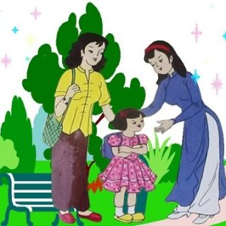
An đang học bài hả?
2
1
3
Chào bạn nhé!
Con chào cô ạ!

Slide 17
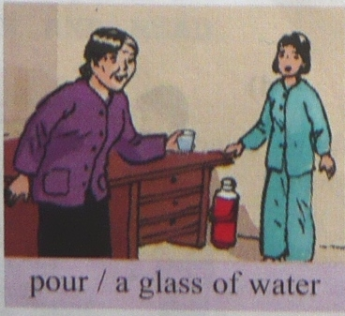
Con nói với ông bà, cha mẹ, cô, anh, chị,…
Bà cần lấy nước ạ ?

Slide 18

Bạn nam với bạn nữ cùng tuổi:
Sáng nay, chúng ta cùng làm vệ sinh lớp nhé ?

Slide 19
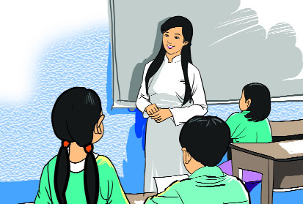
Học sinh nói với thầy giáo hoặc cô giáo:
Thưa cô! Sáng mai lớp chúng ta có làm tổng vệ sinh không ạ ?

Slide 20
Các tình thái từ in đậm dưới đây được dùng trong hoàn cảnh giao tiếp (quan hệ tuổi tác, thứ bậc xã hội, tình cảm,....) khác nhau như thế nào ?
Ví dụ | Kiểu câu | Sắc thái tình cảm | Quan hệ xã hội
Bạn chưa về à?
Thầy mệt ạ?
Bạn giúp tôi một tay với!
Cô hãy giúp cháu một tay ạ!
Câu nghi vấn
Thân mật
Tuổi tác ngang hàng
Câu nghi vấn
Kính trọng,
lễ phép
Thứ bậc trên - dưới
(thầy – trò)
Câu cầu khiến
Thân mật
Tuổi tác ngang hàng
Câu cầu khiến
Kính trọng,
lễ phép
Tuổi tác lớn – nhỏ

Slide 21
II. Sử dụng tình thái từ.
2. Nhận xét:
Khi nói, khi viết, cần chú ý sử dụng tình thái từ phải phù hợp với hoàn cảnh giao tiếp (quan hệ tuổi tác, thứ bậc xã hội, tình cảm,..).

Slide 22
Bài 2: Giải thích ý nghĩa của các tình thái từ in đậm trong những câu dưới đây:
III. Luyện tập

Slide 23
Bác trai đã khá rồi chứ ?
chứ: Nghi vấn, dùng trong trường hợp điều muốn hỏi đã ít nhiều khẳng định
b. Con chó là của cháu nó mua đấy chứ !...
→chứ: nhấn mạnh điều vừa khẳng định, cho là không thể khác được
c. Con người đáng kính ấy bây giờ cũng theo gót Binh Tư để có ăn ư?
→ ư: hỏi, với thái độ phân vân

Slide 24
d. Sao bố mãi không về nhỉ?
→Nhỉ: thái độ thân mật
e. Về trường mới, em cố gắng học tập nhé!
→nhé: dặn dò, thái độ thân mật
g. Thôi thì anh cứ chia ra vậy.
→vậy: thái độ miễn cưỡng
h. Trưa nay các em còn được về nhà cơ mà.
→ Cơ mà: thái độ thuyết phục.

Slide 25
Bài 3: Đặt câu với các tình thái từ: mà, đấy, chứ lị, thôi, cơ, vậy.
Điều ấy tôi đã biết trước rồi mà!
Con phải mời mẹ xơi cơm trước chứ lị!
- Chúng ta hãy đợi bạn ấy thêm nửa tiếng nữa vậy.

Slide 26
Bài 5: Tìm một số tình thái từ trong tiếng địa phương em hoặc tiếng địa phương khác mà em biết.
Ví dụ:
Một số tình thái từ địa phương Nam bộ:
+ Chiếc váy này đẹp quá ha? (hả)
+ Em ở nhà một mình nghen/heng! (nhé)
+ Lạnh quá chú Năm há! (nhỉ)
+ Má hứa với con rồi mừ! (mà)
+ Bữa nay coi bộ bà khó tính dữ đa.(nha)
+ Ở đây vui quá hén! (nhỉ)

Slide 27
Bài tập 6: Viết một đoạn văn về chủ đề học tập( khoảng 5- 7 câu) có sử dụng ít nhất một thán từ, một trợ từ, một tình thái từ?
Ví dụ:
Vậy là năm học mới đã bắt đầu, tôi lại được gặp lại thầy, cô, bạn bè. Ôi! Cảm giác đó mới thích thú và hân hoan làm sao! Tôi sẽ được lắng nghe và thấm hiểu từng lời dạy của thầy cô trong mỗi giờ học. Tất cả học sinh và chính bản thân tôi phải luôn cố gắng trau dồi kiến thức, tu dưỡng đạo đức để trở thành con ngoan trò giỏi, cháu ngoan Bác Hồ. Nào, các bạn! Chúng ta cùng nhau cố gắng nhé!

Slide 28



Hướng dẫn về nhà
1/ Bài cũ :
- Học thuộc nội dung ghi nhớ bài học.
- Sử dụng tình thái từ phù hợp với hoàn cảnh giao tiếp.
- Xây dựng đoạn hội thoại có sử dụng tình thái từ.
2/ Bài mới : Soạn bài: Nói quá
…

Slide 29
NỘI DUNG GHI BÀI
I. CHỨC NĂNG CỦA TÌNH THÁI TỪ
Tình thái từ là những từ được thêm vào câu để cấu tạo câu nghi vấn, câu cầu khiến, câu cảm thán và để biểu thị sắc thái tình cảm của người nói.
- Vị trí: thường đứng ở cuối câu

Slide 30
2. Một số tình thái từ thường gặp:
- Tình thái từ nghi vấn: à, ư, hả, hử, chứ, chăng,…
- Tình thái từ cầu khiến: đi, nào, với,…
- Tình thái từ cảm thán: thay, sao,…
- Tình thái từ biểu thị sắc thái tình cảm: ạ, nhé, cơ, mà,…

Slide 31
Sự giống nhau và khác nhau giữa thán từ với tình thái từ ?
Giống nhau:
Đều biểu thị tình cảm, cảm xúc của người nói.
Khác nhau
Thán từ
- Thường đứng ở đầu câu.
- Có khi nó được tách ra thành một câu đặc biệt.
Tình thái từ
- Thường đứng ở cuối câu.
- Không thể tách thành câu đặc biệt.

Slide 32
II. Sử dụng tình thái từ
1. Ví dụ:
2. Nhận xét:
Khi nói, khi viết, cần chú ý sử dụng tình thái từ phải phù hợp với hoàn cảnh giao tiếp (quan hệ tuổi tác, thứ bậc xã hội, tình cảm,..).
III. Luyện tập:

Slide 33
Bài 1: Trong các câu dưới đây, từ nào (trong các từ in đậm) là tình thái từ, từ nào không phải là tình thái từ? ( Bài tập 1 )
Em thích trường nào thì thi vào trường ấy!
Nhanh lên nào, anh em ơi!
Làm như thế mới đúng chứ !
Tôi đã khuyên bảo nó nhiều lần rồi chứ có phải không đâu.
Cứu tôi với !
g) Nó đi chơi với bạn từ sáng.
h) Con cò đậu ở đằng kia.
i) Nó thích hát dân ca Nghệ Tĩnh kia.

Slide 34
Bài 2: Giải thích ý nghĩa của các tình thái từ in đậm trong những câu dưới đây:
Bác trai đã khá rồi chứ ?
chứ: Nghi vấn, dùng trong trường hợp điều muốn hỏi đã ít nhiều khẳng định
b. Con chó là của cháu nó mua đấy chứ !...
→chứ: nhấn mạnh điều vừa khẳng định, cho là không thể khác được
c. Con người đáng kính ấy bây giờ cũng theo gót Binh Tư để có ăn ư?
→ ư: hỏi, với thái độ phân vân

Slide 35
d. Sao bố mãi không về nhỉ?
→Nhỉ: thái độ thân mật
e. Về trường mới, em cố gắng học tập nhé!
→nhé: dặn dò, thái độ thân mật
g. Thôi thì anh cứ chia ra vậy.
→vậy: thái độ miễn cưỡng
h. Trưa nay các em còn được về nhà cơ mà.
→ Cơ mà: thái độ thuyết phục.

Slide 36
Bài 3: Đặt câu với các tình thái từ: mà, đấy, chứ lị, thôi, cơ, vậy.
Điều ấy tôi đã biết trước rồi mà!
Con phải mời mẹ xơi cơm trước chứ lị!
- Chúng ta hãy đợi bạn ấy thêm nửa tiếng nữa vậy.

Slide 37
Bài 5: Tìm một số tình thái từ trong tiếng địa phương em hoặc tiếng địa phương khác mà em biết.
Ví dụ:
Một số tình thái từ địa phương Nam bộ:
+ Chiếc váy này đẹp quá ha? (hả)
+ Em ở nhà một mình nghen/heng! (nhé)
+ Lạnh quá chú Năm há! (nhỉ)
+ Má hứa với con rồi mừ! (mà)
+ Bữa nay coi bộ bà khó tính dữ đa.(nha)
+ Ở đây vui quá hén! (nhỉ)

Slide 38
Bài tập 6: Viết một đoạn văn về chủ đề học tập( khoảng 5- 7 câu) có sử dụng ít nhất một thán từ, một trợ từ, một tình thái từ?
Ví dụ:
Vậy là năm học mới đã bắt đầu, tôi lại được gặp lại thầy, cô, bạn bè. Ôi! Cảm giác đó mới thích thú và hân hoan làm sao! Tôi sẽ được lắng nghe và thấm hiểu từng lời dạy của thầy cô trong mỗi giờ học. Tất cả học sinh và chính bản thân tôi phải luôn cố gắng trau dồi kiến thức, tu dưỡng đạo đức để trở thành con ngoan trò giỏi, cháu ngoan Bác Hồ. Nào, các bạn! Chúng ta cùng nhau cố gắng nhé!

Slide 39
Hướng dẫn về nhà
1/ Bài cũ :
- Học thuộc nội dung ghi nhớ bài học.
- Sử dụng tình thái từ phù hợp với hoàn cảnh giao tiếp.
- Xây dựng đoạn hội thoại có sử dụng tình thái từ.
2/ Bài mới : Soạn bài: Nói quá
…

Slide 40

Chào tạm biệt các em!

